Slide 1
L’ADMINISTRATION DE L’ENSIT PRÉSENTE

Slide 2
SMART EXAM: LE CODAGE NUMÉRIQUE DES FEUILLES D’EXAMEN

Slide 3
Chers (es) étudiants (es), au première jour de l’examen vous devez consulter le tableau d’affichage, qui se trouve à l’entrée du bloc A, pour identifier votre salle d’examen ainsi que votre place

Slide 4
Une fois dans la salle d’examen et après que vous avez pris votre place comme est indiqué dans le tableau d’affichage, ne laisser sur votre table que:
Votre carte d’étudiant ou votre carte CIN
Les stylos et crayons (pas de trousse à stylos)
La calculatrice

Slide 5
Il est strictement interdit d’avoir sur votre table:
Le téléphone portable
L’ordinateur portable
Une montre intelligente

Slide 6
LES FEUILLES D’EXAMEN A CODAGE NUMÉRIQUE
LA 1ère FEUILLE D’EXAMEN (DITE PRINCIPALE) EST:

Slide 7
Dès que l’enseignante ou l’enseignant vous donne la liste d’émargement. Vous devez :
a- détacher le 1er code de la feuille d’émargement devant votre nom

Slide 8
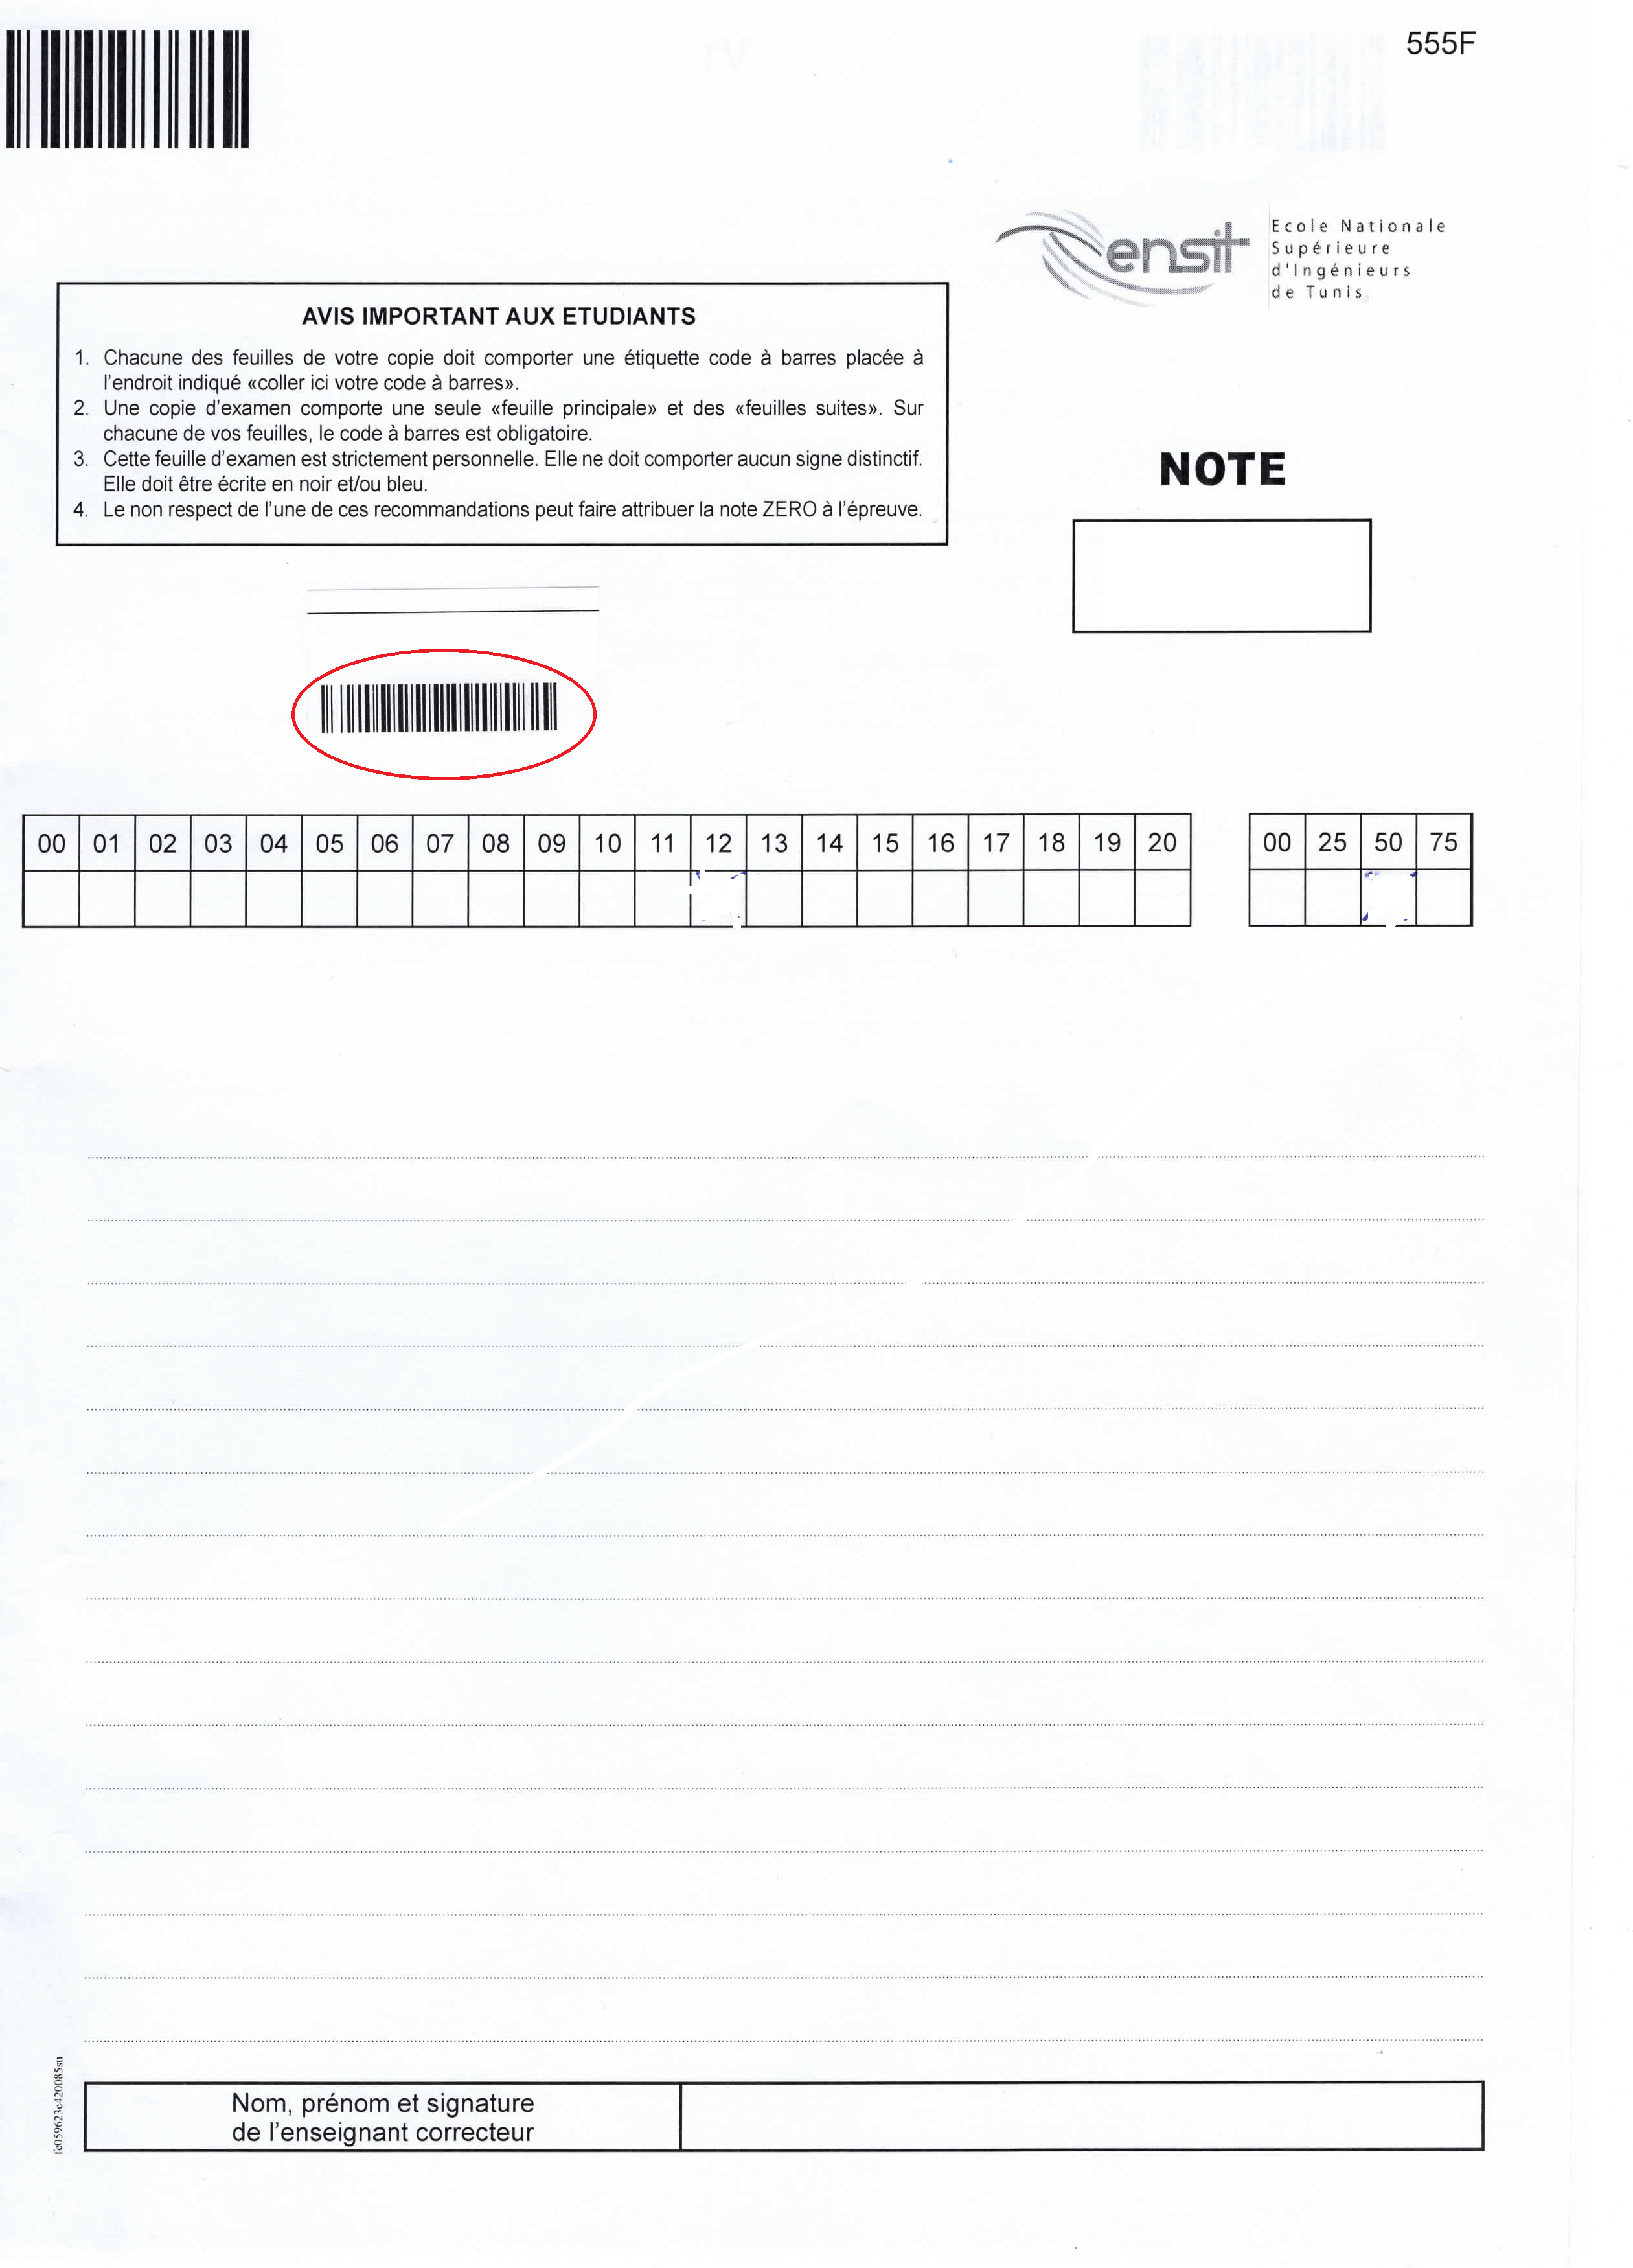
b- coller le code à la case réservée dans la feuille principale d’examen
c- signer sur la feuille d’émargement où il y a votre nom & prénom case « E»

Slide 9
Si vous avez besoin d’une feuille supplémentaire, l’enseignante ou l’enseignant vous donnera une feuille où est écrit « suite »
a- détacher le 2ème code de la feuille d’émargement où se trouve votre nom et prénom
b- coller le code à la case réservée dans la feuille suite d’examen

Slide 10
Si vous avez besoin d’une troisième, l’enseignante ou l’enseignant vous donnera la feuille « suite »
a- détacher le 3ème code de la feuille d’émargement où se trouve votre nom et prénom
b- coller le code à la case réservée dans la feuille suite d’examen que vous venez de recevoir
Au maximum, chaque étudiant peut avoir une feuille principale d’examen et 3 feuilles « suite »

Slide 11
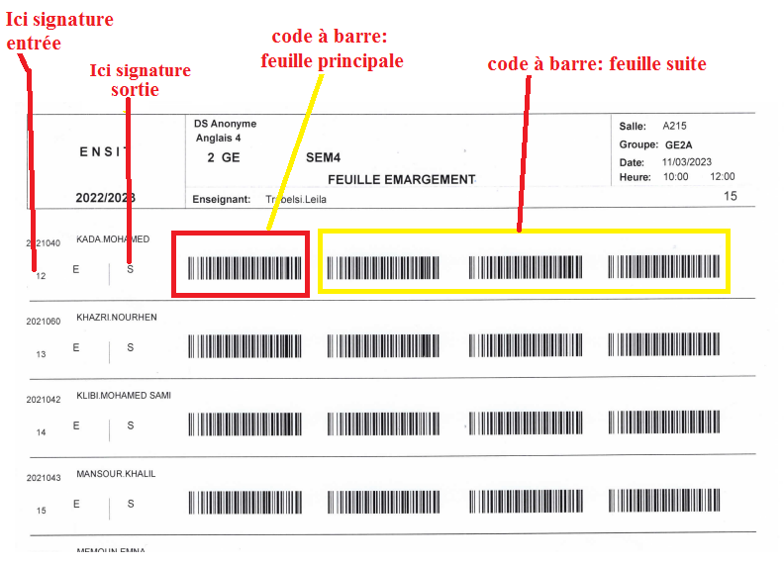
En résumé

Slide 12
Une fois fini.
a- A remettre l’ensemble des feuilles d’examen sans les agrafées : feuille principale et les feuilles suites
b- Signer sur la feuille d’émargement en dessous de votre nom où est écrit « S »

Slide 13
Vidéo de démonstration

